Slide 1
本院重要新聞彙整報告
單 位：公共事務室
報告人：游 君 耀
108.5.28
1

Slide 2
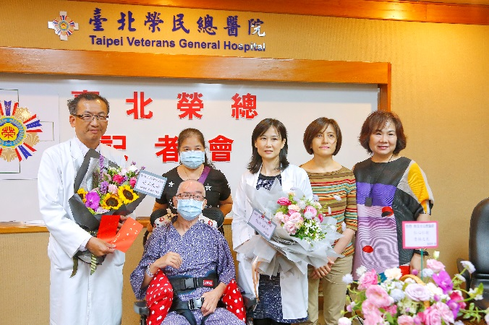
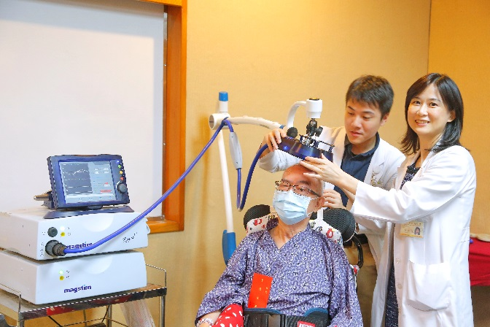
108年5月記者會
1080429 復健醫學部 蔡泊意醫師
主題：最新顱外磁刺激術助中風癱
瘓患者成功站立練走
一、60歲王先生，罹患家族性腦部動靜脈畸形，有3次中風紀錄,因術後四肢癱瘓，無法言語，終日臥床達半年之久，其二位兄長也因腦出血導致癱瘓。
二、本院復健部利用最先進「神經調控高速顱外磁刺激術」治療，刺激活化受損大腦周圍區域，以不開刀非侵入方式讓功能恢復，配合藥物治療、持續復健，開創中風治療新契機。

Slide 3
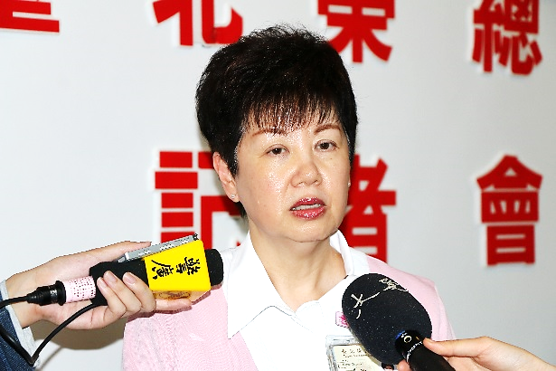
108年5月記者會
1080506 護理部 傅玲主任
主題：推動職場文明 導入AI智慧本院首
創『護理關懷平台N天使』
一、護理人員是醫院的靈魂，臺北榮總六十年來，從資薪、福利的改善、合理護病比，及各項科技的運用等措施，致力改善護理職場環境，大幅提升護理人員地位及專業形象。
二、為推動友善文明呼籲「職場文明，你我有責」，臺北榮總護理部特別結合AI智慧，首創「護理關懷平台N天使」，以即時傾聽互動溝通，關懷護理人員工作上的壓力，營造正向文明職場，期能吸引更多優秀人才加入護理的行列。
三、另依據台北市護理公會統計，臺北榮總「兩代護理人」、「護理夫妻」及「護理兄弟姐妹」高達104對，「護理家族」數量為全國第一。

Slide 4
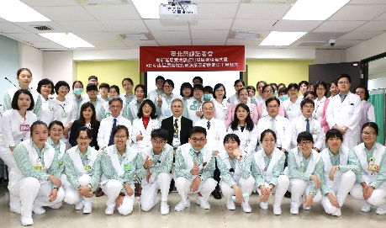
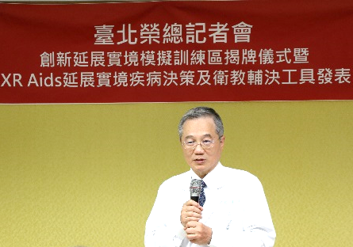
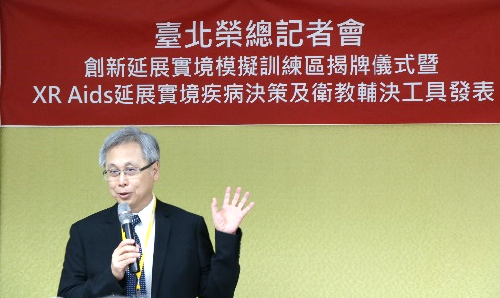
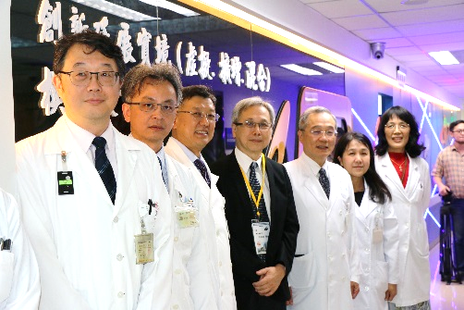
108年5月記者會
1080513 教學部臨床訓練科 楊盈盈主任
主題: 「互動遊戲做決策 醫病溝通更無礙」
延展實境模擬訓練區揭牌儀式
一、本院教學部為減輕病人及家屬對重大疾病治療前決策及後續照護的焦慮，提升醫學教育品質，率先成立「延展實境模擬訓練區」。
二、將口腔癌、腎臟癌等重大疾病的治療及照護，結合虛擬(VR)、擴增(AR)及混合實境(MR)，設計中、英文「延展實境疾病決策及衛教輔助工具(XR Aids)」。
病人及家屬在高擬真遊戲情境中互動體驗，可快速了解各種治療方法的優、缺點及後續照護重點，做出及時、正確治療決定，醫病溝通更無礙！

Slide 5
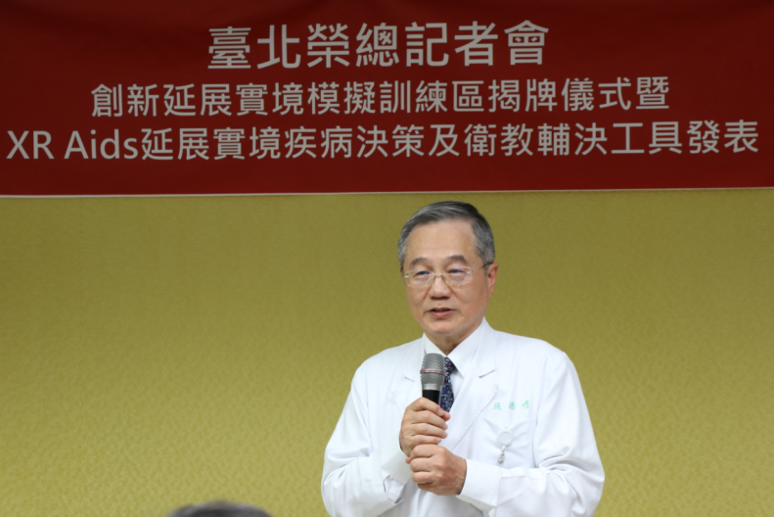
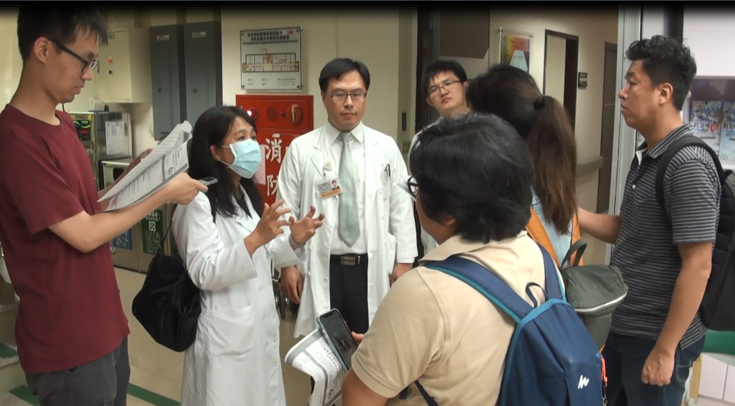
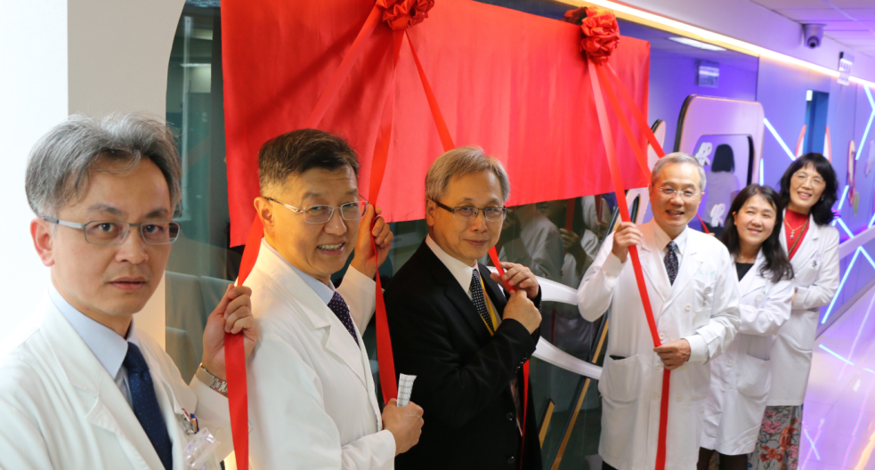
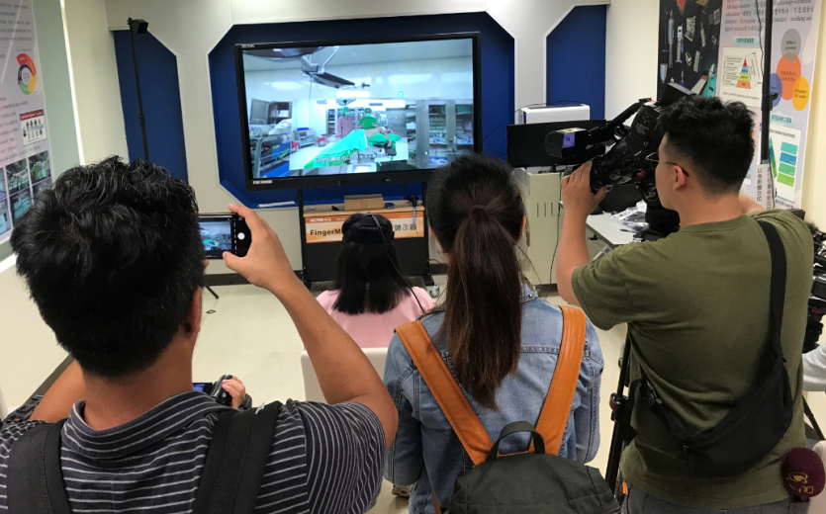
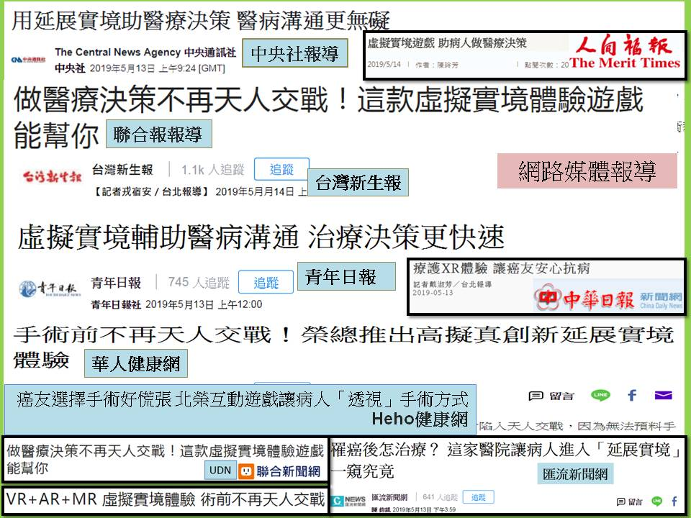
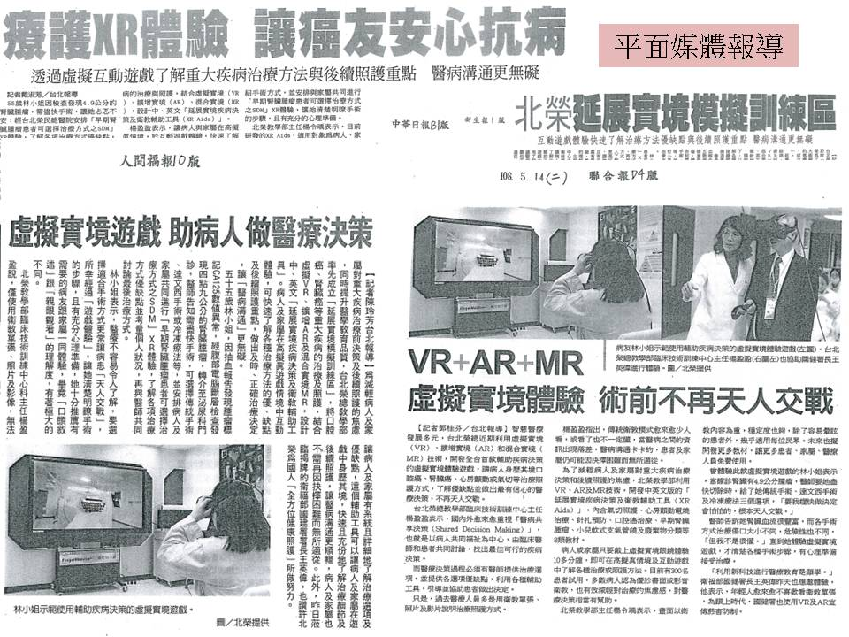
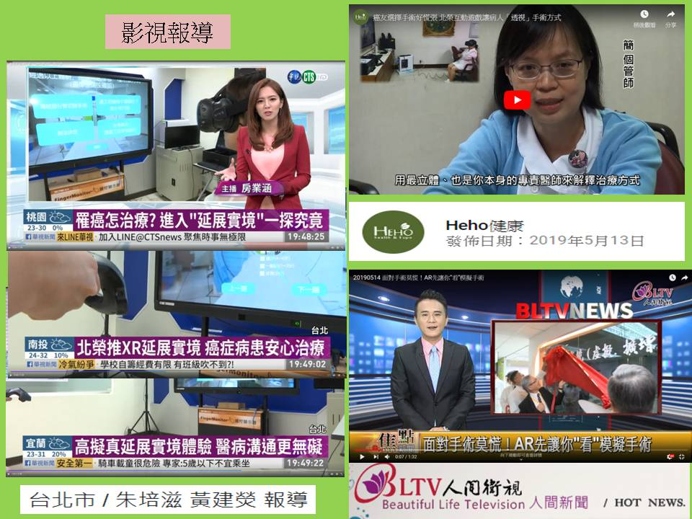
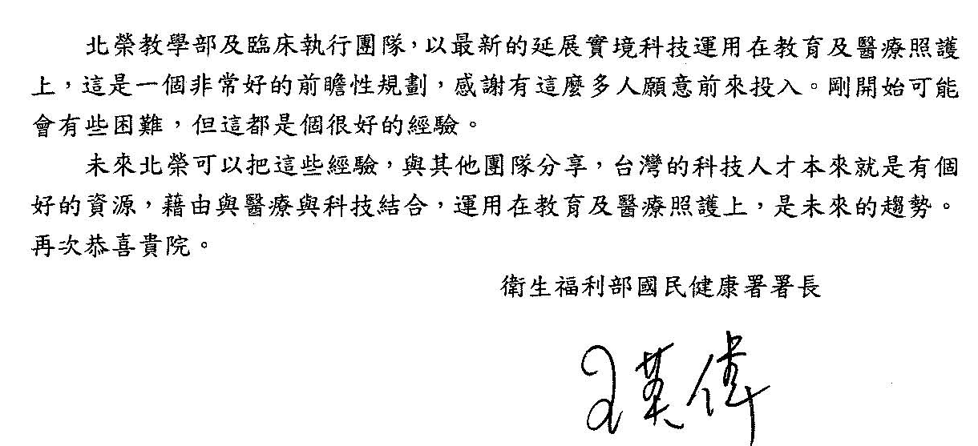
創新延展實境模擬訓練區
揭牌儀式暨XR Aids延展實境疾病決策及衛教輔決工具發表記者會108-5-13
網路媒體報導*12
平面媒體報導
影視報導

Slide 6
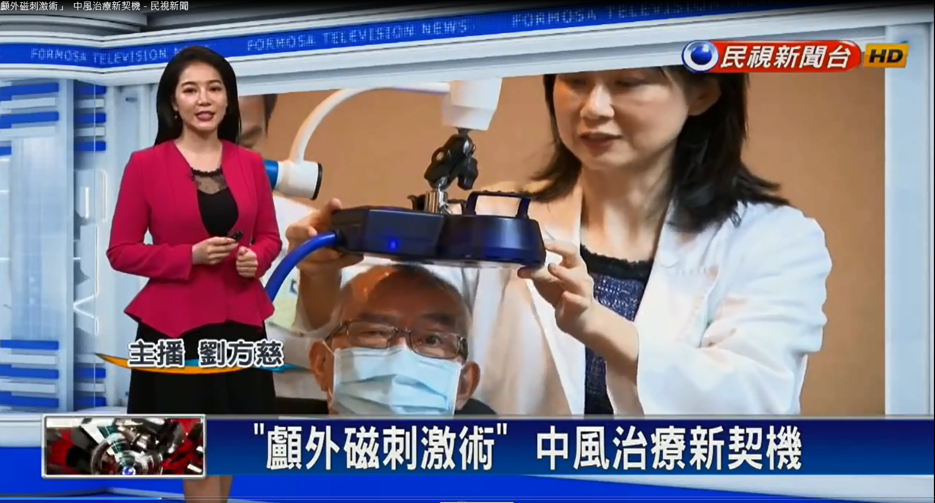
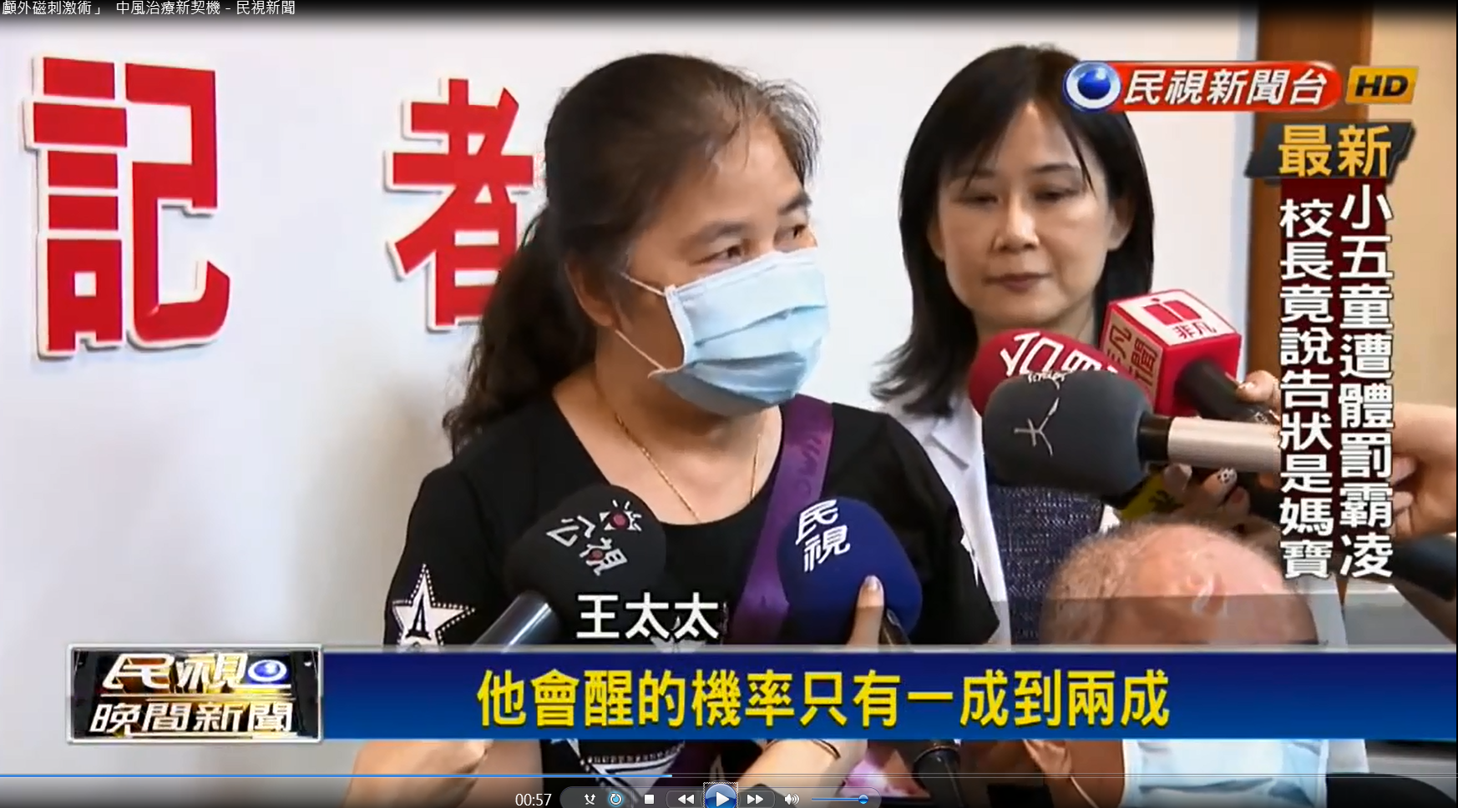
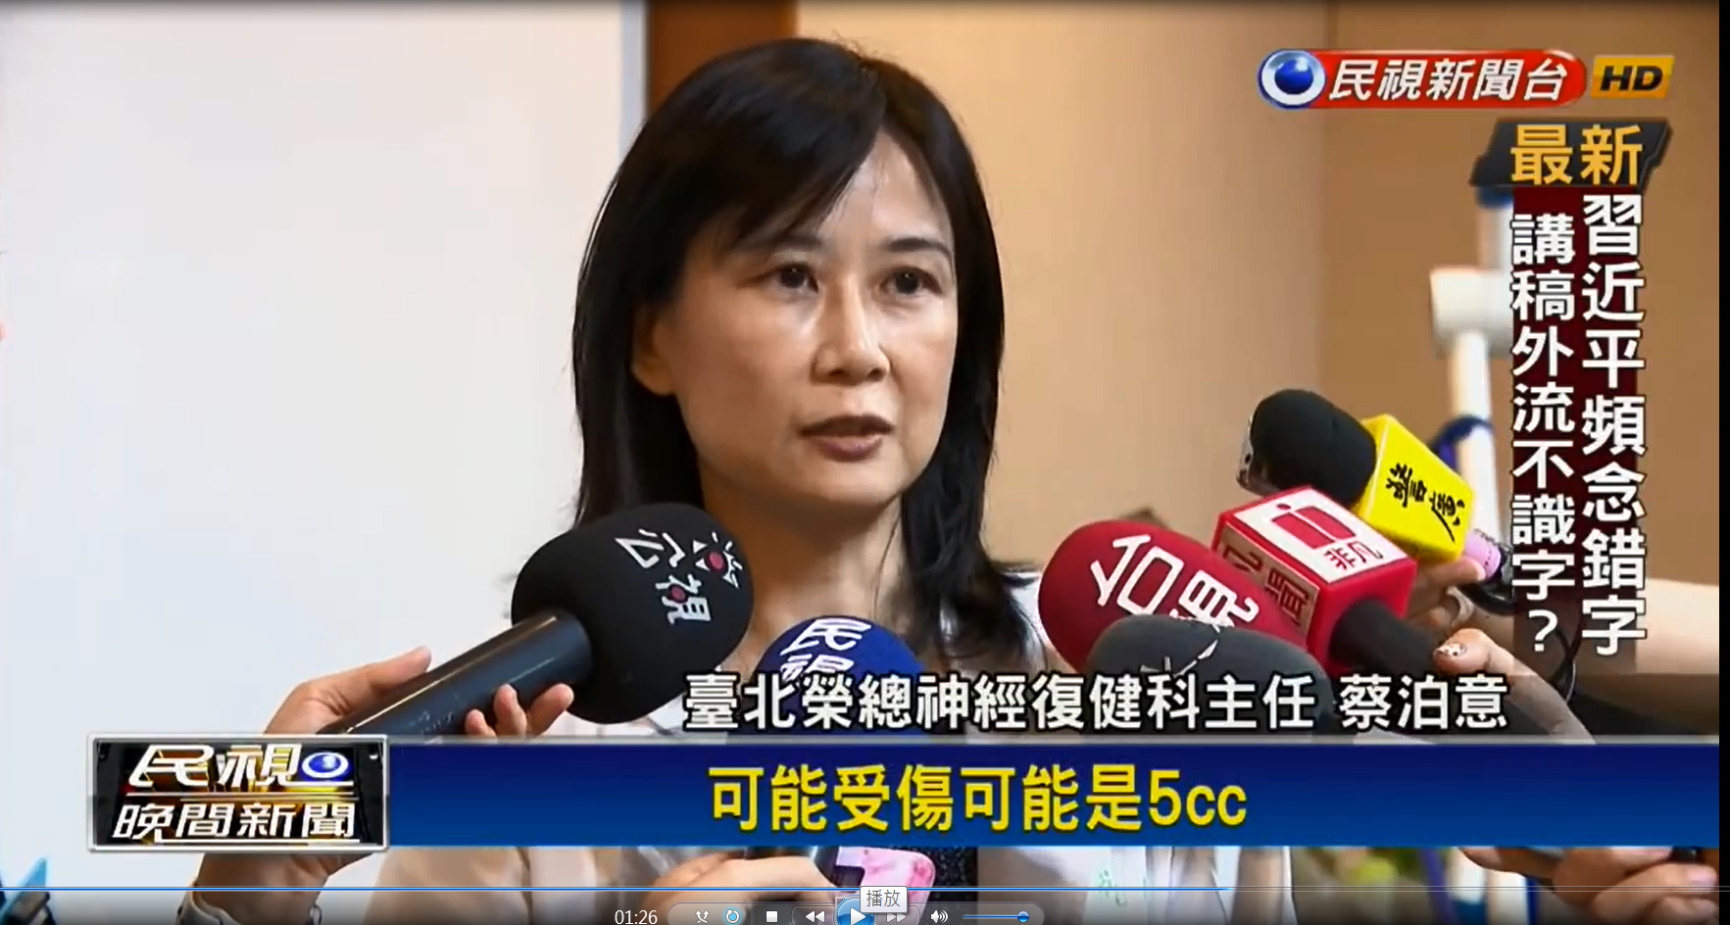
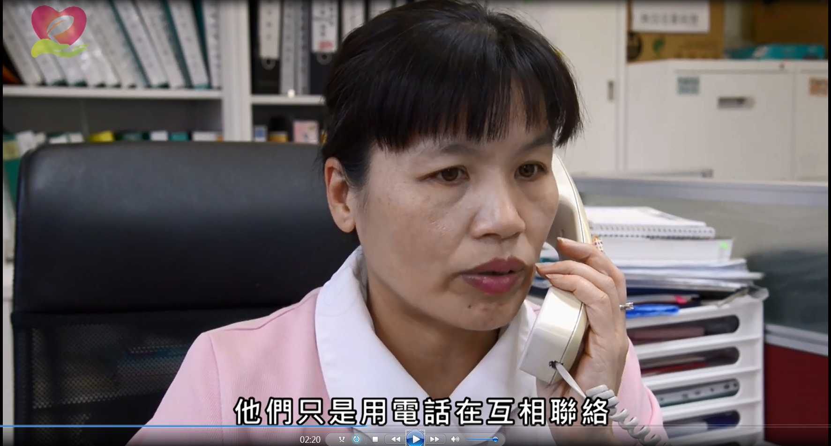
108年5月媒體報導剪影
1080429「顱外磁刺激術」 中風治療新契機－民視新聞.mp4
11個人獎 臺北榮民總醫院 廖麗鳳 20190505.mp4

Slide 7
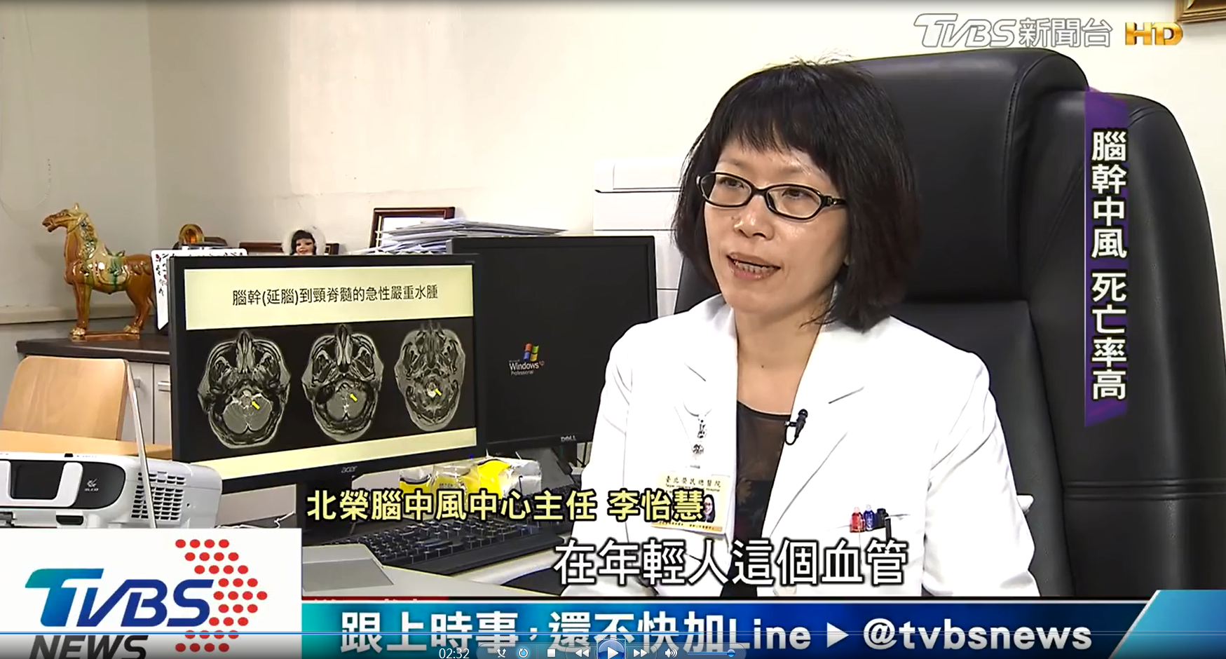
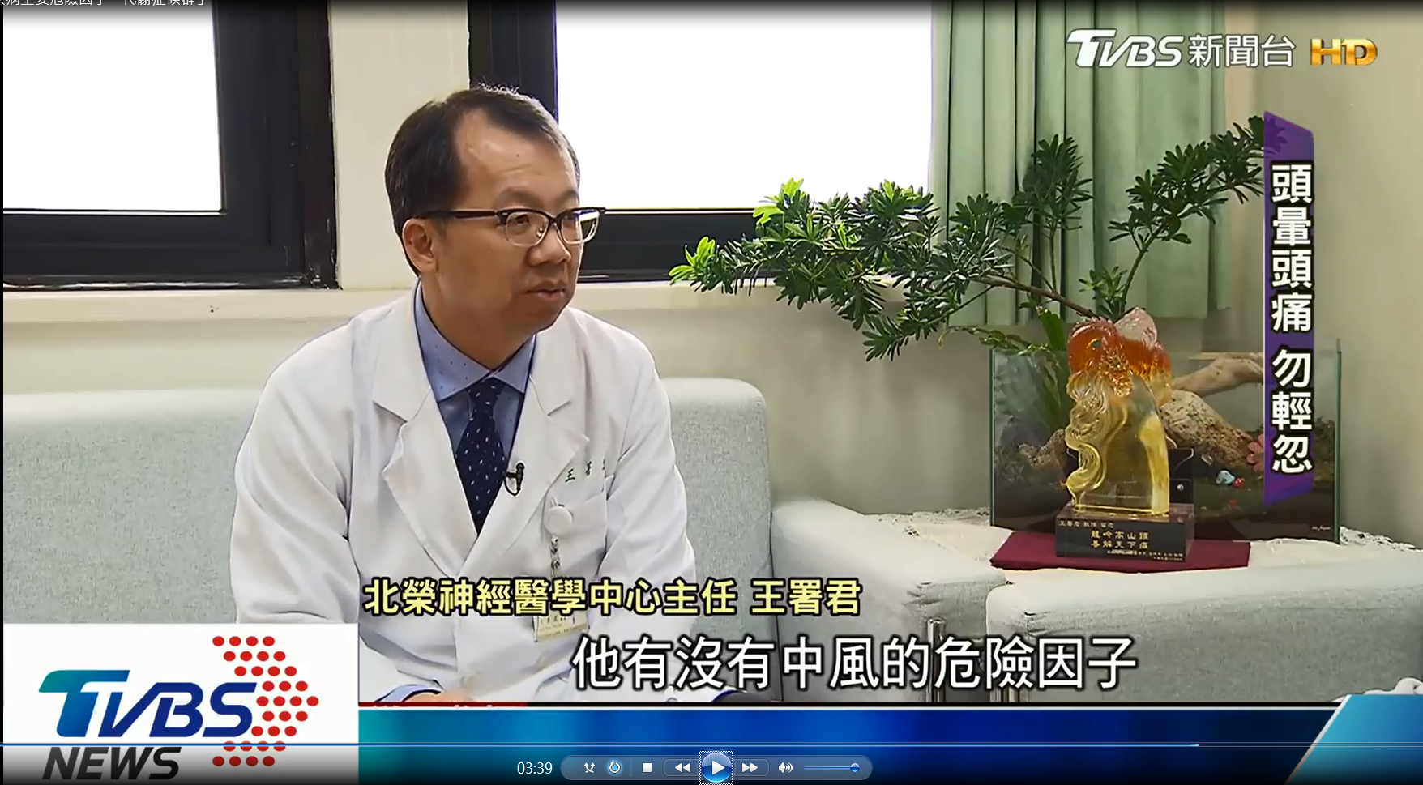
108年5月媒體報導剪影
1080513心血管疾病主要危險因子「代謝症候群」.mp4

Slide 8
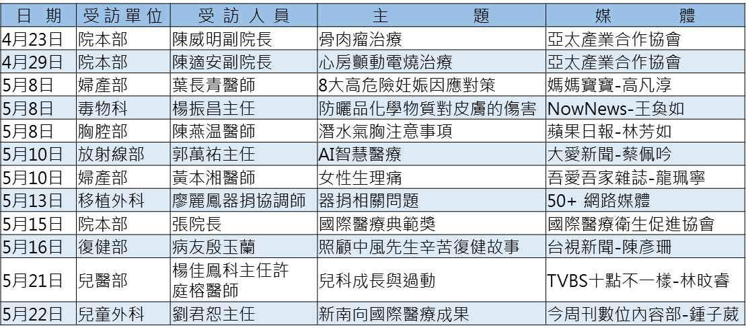
108年5月安排媒體採訪-12則

Slide 9
108年5月份媒體採訪
1080313 放射線部郭萬祐主任 採訪媒體:網路Ithome
【醫療影像AI實例：臺北榮總】
AI只花30秒就能自動從數百張MRI影像找出腫瘤！準確率達95%
https://www.ithome.com.tw/news/129883

Slide 10
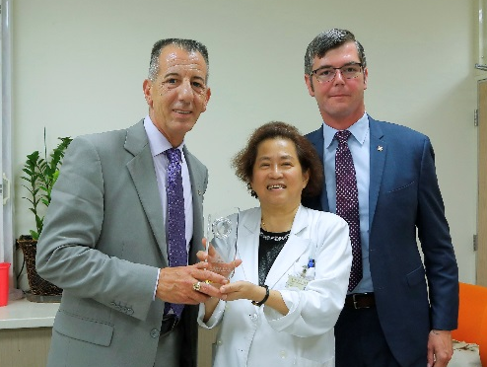
108年5月份協辦活動(新聞稿)
1080423 公共事務室
退輔會邀請「美國海外作戰退伍軍人協會」勞倫斯總會長一行，
5月22日至臺北榮總參訪，了解
退輔會醫療體系對於退伍軍人的照顧情形、中醫在臺灣醫療體系扮演角色，由本院傳統醫學部陳主任接待。
勞倫斯總會長對於臺北榮總卓越醫療成就高度肯定，並提及菲律賓當地有許多美國退伍軍人深受病痛困擾，臺灣與菲律賓飛行距離約2小時，來台就醫便利可行。

Slide 11
108年5月份協辦活動(新聞稿)
1080425 醫企部
臺北榮總落實執行警察消防海巡空勤人員就醫優惠方案
新設專案櫃檯與開放線上查詢服務
本院配合政府政策，自108年5月1日起，實施警察消防海巡空勤人員就醫優惠方案，適用對象含警察、消防、海岸巡防及空中勤務機關（學校）現職及退休人員；前述機關所屬因公殉職人員之遺眷以及國軍現職人員等，優惠項目包括免繳門診掛號費及門、住診健保部分負擔。

Slide 12
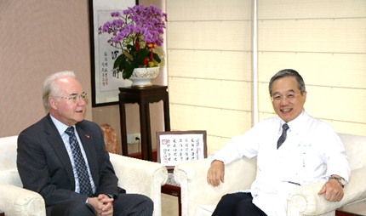
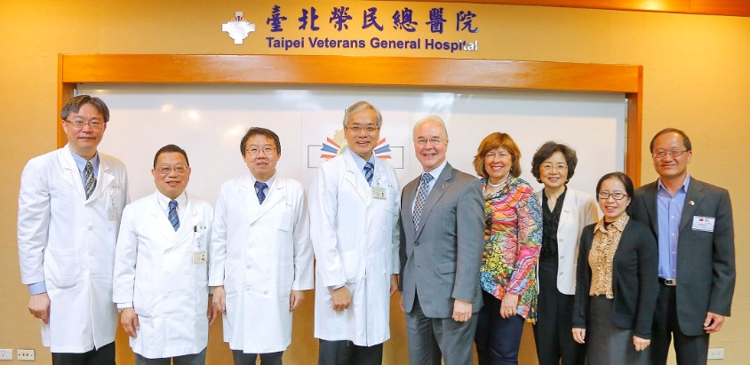
108年5月份協辦活動(新聞稿)
1080502 公共事務室
美國前衛生部長參訪北榮 了解臺灣醫療發展現況
美國前衛生部長普萊斯(Dr.Thomas E.Price)夫婦一行，5月2日上午由外交部陪同至臺北榮總參訪，張院長就我國健保、榮民醫療服務、本院醫療發展進行廣泛意見交換，普萊斯前部長一行對於臺北榮總在AI智慧醫療推展印象深刻，並對於美國前紐約州眾議員索拉茲(Stephen J. Solarz)基金會，促成美國國家衛生研究院癌症研究所(National Cancer Institute)與榮陽團隊合作，首次在亞洲的臺北榮總成立跨國實驗室，針對肺癌研究展開為期五年的合作計畫,甚表讚許。

Slide 13
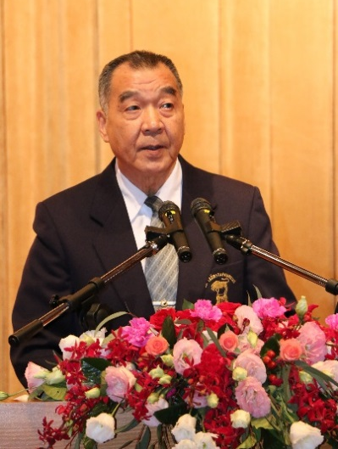
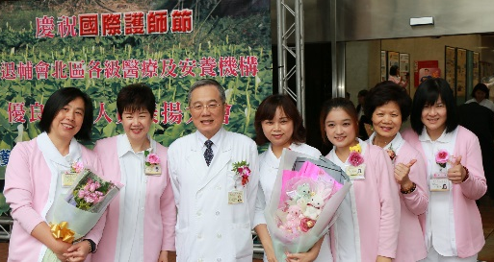
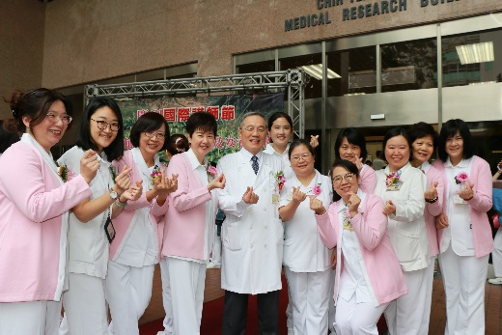
108年5月份協辦活動(新聞稿)
108.5.8 護理部
108年國軍退除役官兵輔導委員會北區各級醫療暨安養機構國際護師節聯合慶祝大會，由退輔會邱國正主任委員親臨主持，尹祚芊監察委員、陳靜敏立法委員、衛福部護理及健康照護司陳青梅簡任技正蒞臨致詞出席頒獎。會中頒發退輔會北區各級醫療暨安養機構優良護理人員、臺北榮總護理學術論文、優良護理人員獎及優良實習護生獎等獎項。

Slide 14
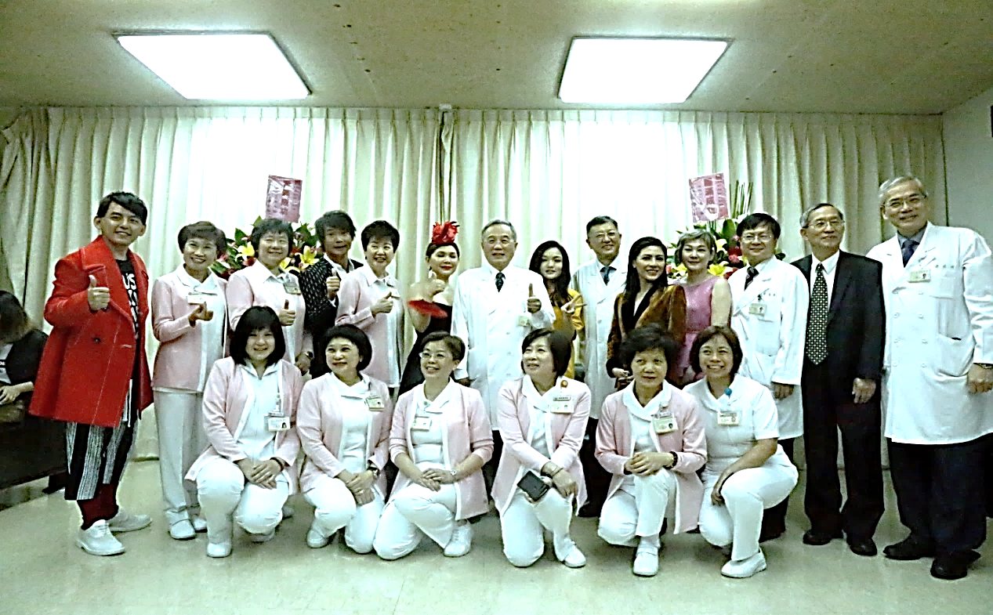
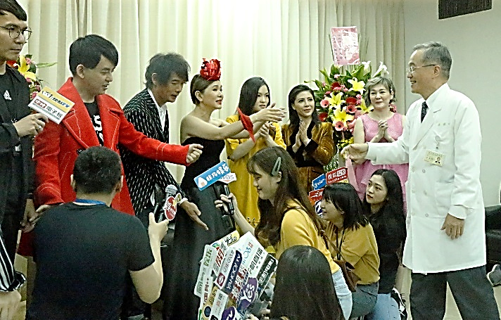
108年5月份協辦活動(新聞稿)
1080509 護理部 護師節公益晚會
「歌壇東方不敗」張清芳，連續8年在臺北榮總舉辦國際護師節義演，慰勞辛苦工作的護理人員，黃品源、黃子佼（佼佼）、金曲歌后艾怡良及徐佳瑩、李宗盛等人也都情意相挺，出席參與晚會表演，節目由左光平及Vicky擔任主持人，張院長感謝公益演出的藝人，在表演開始前，特別前往致謝。

Slide 15
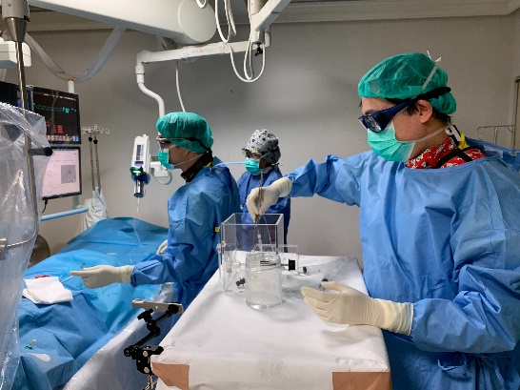
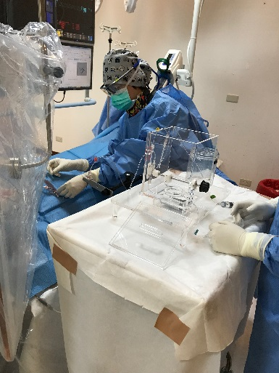
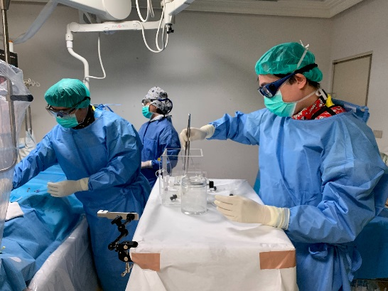
108年5月份協辦活動(新聞稿)
1080515 放射線部 釔90放射線治療 肝癌病友存活新生機
肝癌國病是造成許多家庭破碎的主因，臺北榮總放射線部腹部影像醫學科李潤川主任表示，肝癌治療方式多元，包括手術切除、射頻燒灼、血管栓塞、放療、載藥微球栓塞、標靶藥物、免疫治療、釔90體內放射治療等，其中釔90體內放射治療可一次給予高劑量的輻射線照射，對於肝腫瘤數量多或太大無法切除、浸潤型肝癌、傳統治療失敗的患者而言，現在又多了一項抗癌利器。

Slide 16
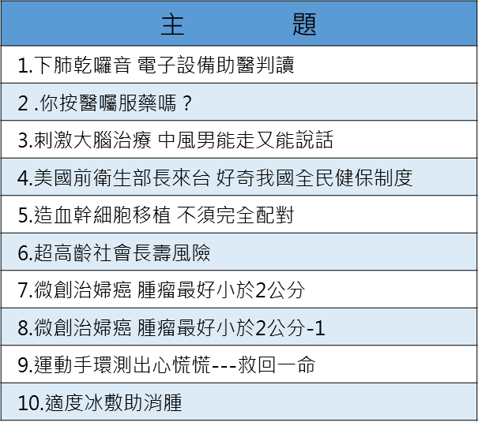
108年5月份新聞摘要－21則

Slide 17
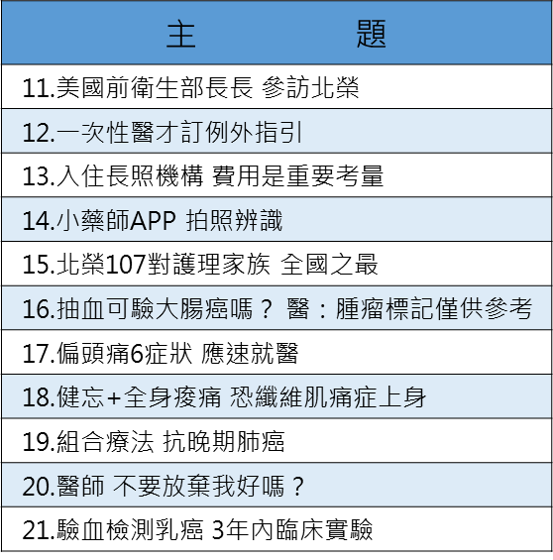
108年5月份新聞摘要

Slide 18
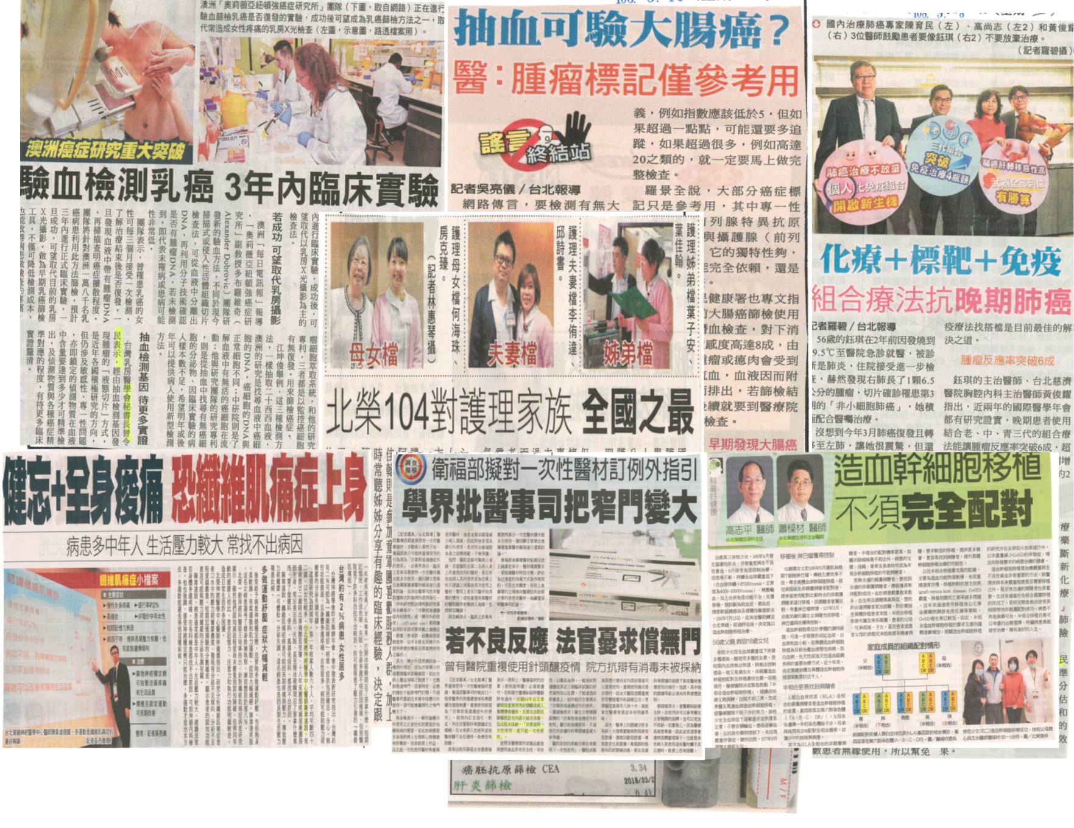

Slide 19
院外受奬情形-1則
榮獲輔導會核定107年
專書閱讀推廣績優機關
競賽榮民總醫院第一名

Slide 20
謝謝聆聽
敬請指導

